Slide 1
Тақырыбы: Гидравликалық мащиналар
7-сынып

Slide 2

Оқу мақсаты
7.3.1.7 – гидравликалық машиналардың жұмыс істеу принципін сипаттау;
Гидравликалық машиналардың жұмысын сипаттайды.
Гидравликалық машиналардың қолдану мақсатын анықтайды
Гидравликалық машиналардың жұмыс істеу принципін есеп шығаруда қолданады.
Бағалау критерийлері
<number>

Slide 3
тапсырма
№ | Сұрақтар | Ия | Жоқ
 | Өзара қосылған және түбі ортақ ыдыстар қатынас ыдыстар деп аталады.
 | Қатынас ыдыстарда әртекті сұйықтың деңгейі бірдей болады.
 | Су құбыры екі түрге бөлінеді: тұрмыстық және өнеркәсіптік.(
 | Қатынас ыдыстардағы әртекті сұйық бағандарының биіктігі олардың тығыздықтарына кері пропорционал.
 | Гидростатикалық парадокс -әр түрлі қатынас ыдыстардағы біртекті сұйықтың деңгейлері бірдей болмайтынын білдіреді.
Дескриптор: білім алушы
1.Қатынас ыдыстардың анықтамасының дұрыстығын белгілейді.
2. Бірдей сұйықтардың деңгейін анықтайды.
3.Су құбыры түрлерін ажыратады.
<number>

Slide 4
Дұрыс жауап
№ | Сұрақтар | Ия | Жоқ
 | Өзара қосылған және түбі ортақ ыдыстар қатынас ыдыстар деп аталады. | +
 | Қатынас ыдыстарда әртекті сұйықтың деңгейі бірдей болады. |  | +
 | Су құбыры екі түрге бөлінеді: тұрмыстық және өнеркәсіптік.( | +
 | Қатынас ыдыстардағы әртекті сұйық бағандарының биіктігі олардың тығыздықтарына кері пропорционал. | +
 | Гидростатикалық парадокс -әр түрлі қатынас ыдыстардағы біртекті сұйықтың деңгейлері бірдей болмайтынын білдіреді. |  | +
<number>

Slide 5
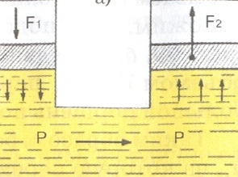
Гдравикалық машиналардың құрлысы мен жұмыс істеу принципі
Паскаль заңына негізделген.
Гидравликалық машиналар –іс-әрекеті қозғалыс заңдары мен сұйықтардың тепе-теңдігіне негізделген машиналар.
<number>

Slide 6





мұндағы -
S₁ – кіші поршеннің көлденең қимасының ауданы
S₂ – үлкен поршеннің көлденең қимасының ауданы
<number>
Notes:
<number>

Slide 7
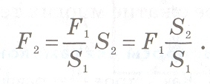



S₁ – кіші поршеннің көлденең қимасының ауданы
S₂ – үлкен поршеннің көлденең қимасының ауданы
Яғни үлкен поршеньнің көлденең қимасының ауданы кішісінен қанша есе үлкен болса, үлкен поршеньге сонша есе үлкен күш әрекет етеді

Slide 8
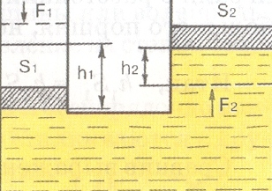






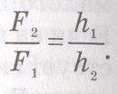
Яғни,күштен біз қанша есе ұтсақ, орын ауыстырудан сонша есе ұтыламыз

Slide 9
Бекіту тапсырмасы
1 тапсырма
Ауданы 25 см² гидравликалық машинаның кіші поршеніне 300 Н күш әрекет етеді. Үлкен поршеньнің ауданы 100 см² болса, оған қандай күш әрекет етеді?
Дескриптор: білім алушы
Формуланы пайдаланып күшті анықтайды;

Slide 10



Дұрыс жауап
1 тапсырма
Формула:
Шешімі:
Берілгені:
S₁ = 25 см²
F₁ = 300 Н
S₂ = 100 см²
Т/к
F₂ = ?
Дескриптор: білім алушы
Формуланы пайдаланып күшті анықтайды;

Slide 11


рефлекция

Slide 12
Қорытынды
Бүгінгі сабақта:
Гидравликалық машиналардың жұмысын, қолдану мақсатын .Гидравликалық машиналардың жұмыс істеу принципін есеп шығаруда қолдандық.

Slide 13
Оқу тапсырмасы
1. Гидравликалық машинаның кіші поршенінің диаметрі 4 см-ге тең, ал үлкенінікі 50 см. Бұл машина күштен қандай ұтыс береді?
2. Гидравликалық пресс 2,7*10⁵ Н күш өндіруі керек. Кіші поршеньнің диаметрі 3 см, ал үлкенінікі – 90 см. Кіші поршеньге қандай күш түсіру керек?
Дескриптор: білім алушы
Машина күштен қандай ұтыс беретінін анықтайды.
Кіші поршеньге қандай күш түсіретінін анықтай алады.

